Slide 1
Spotkanie z fotografem
Panem Kiczakiem
Opracował: Dawid Golas
i Daniel Maliński

Slide 2
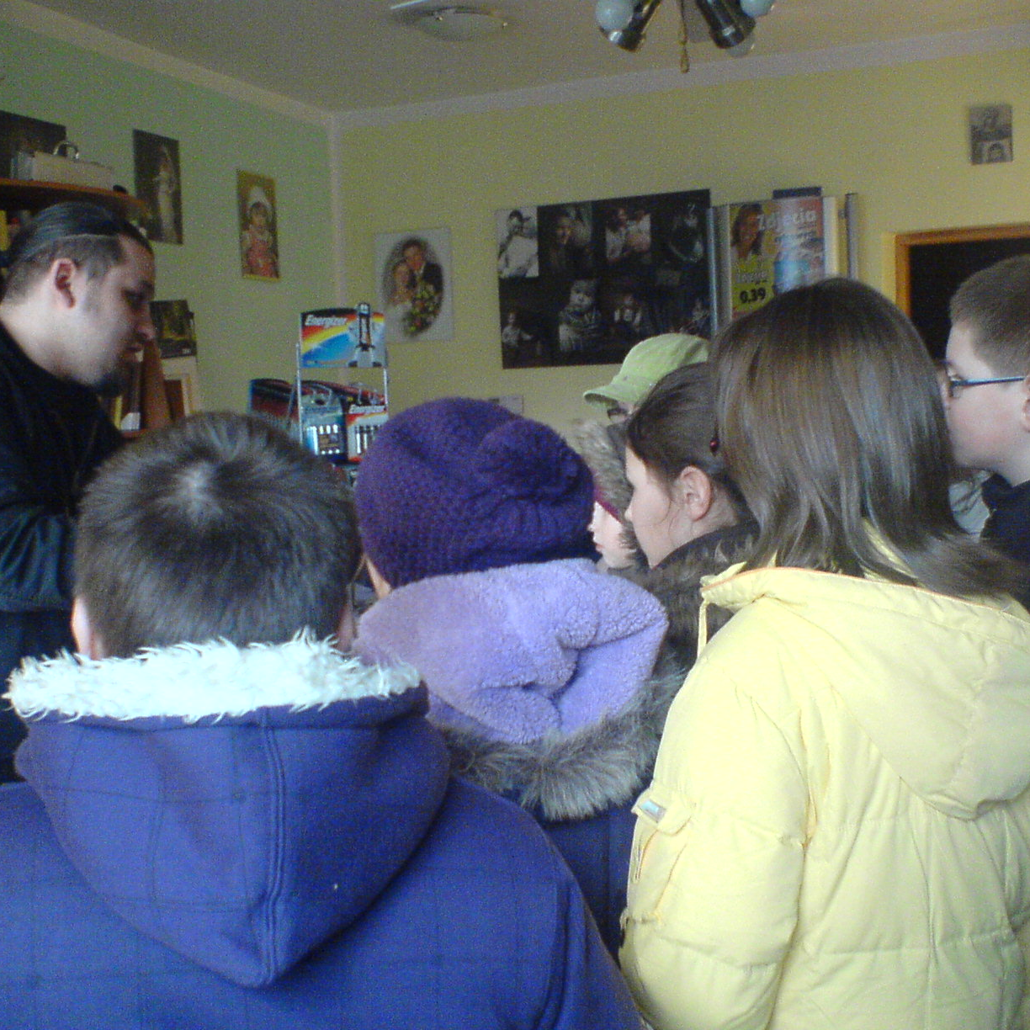
Na umówione wcześniej przez Michała i Szymona spotkanie w zakładzie fotograficznym –przyszły wszystkie grupy A, B, C.

Slide 3
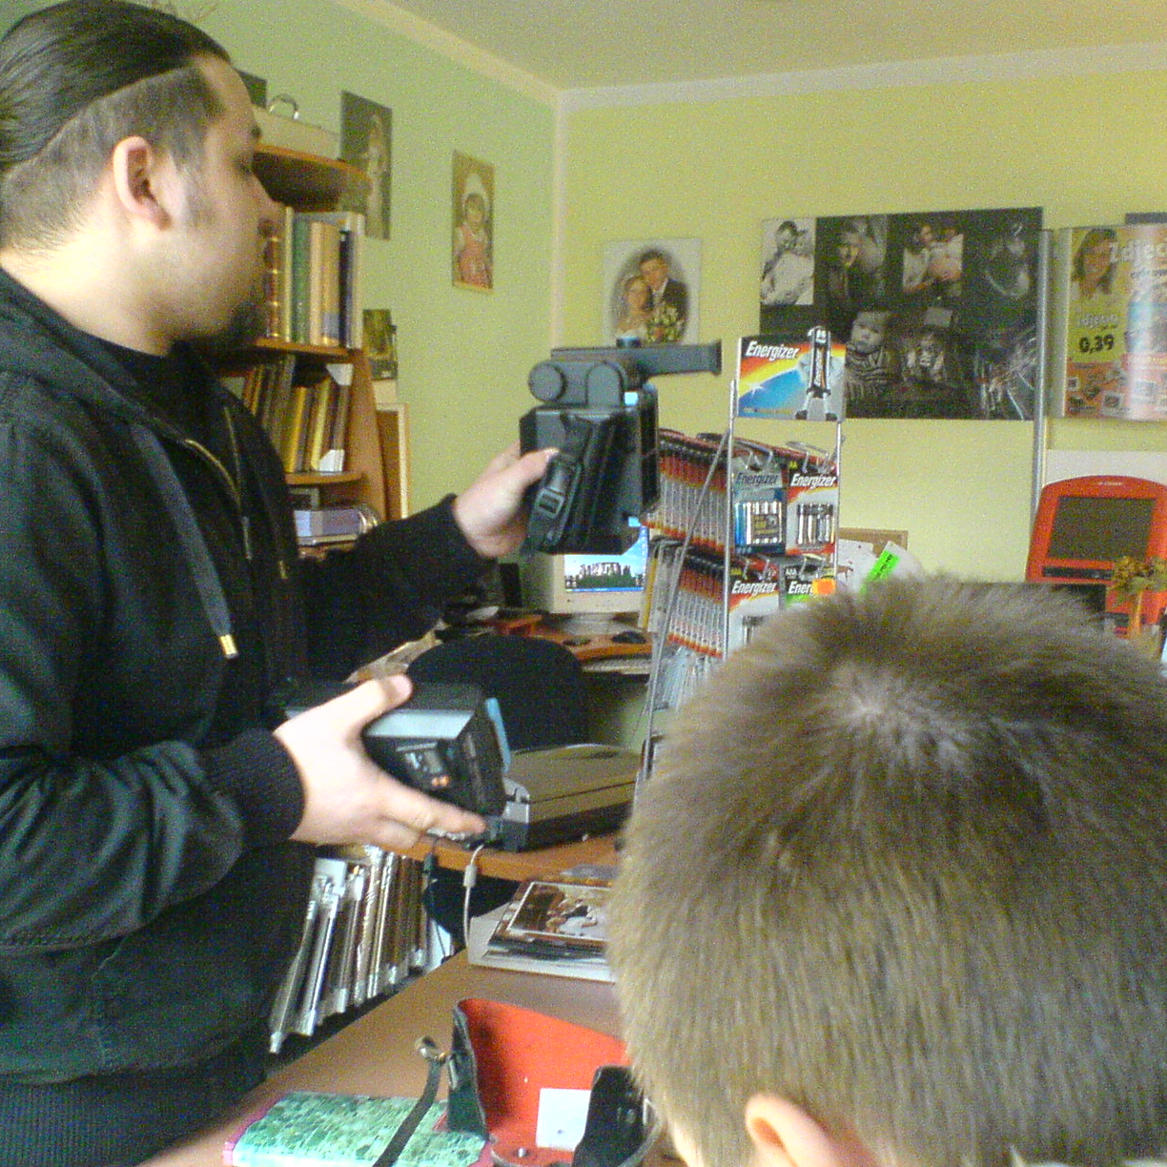
Na początek która historia fotografii
Jak kiedyś robiono zdjęcia?
Jakich materiałów i aparatów używano?
Ile czasu naświetlano kliszę?
Na te i inne pytania odpowiadał pan fotograf.

Slide 4
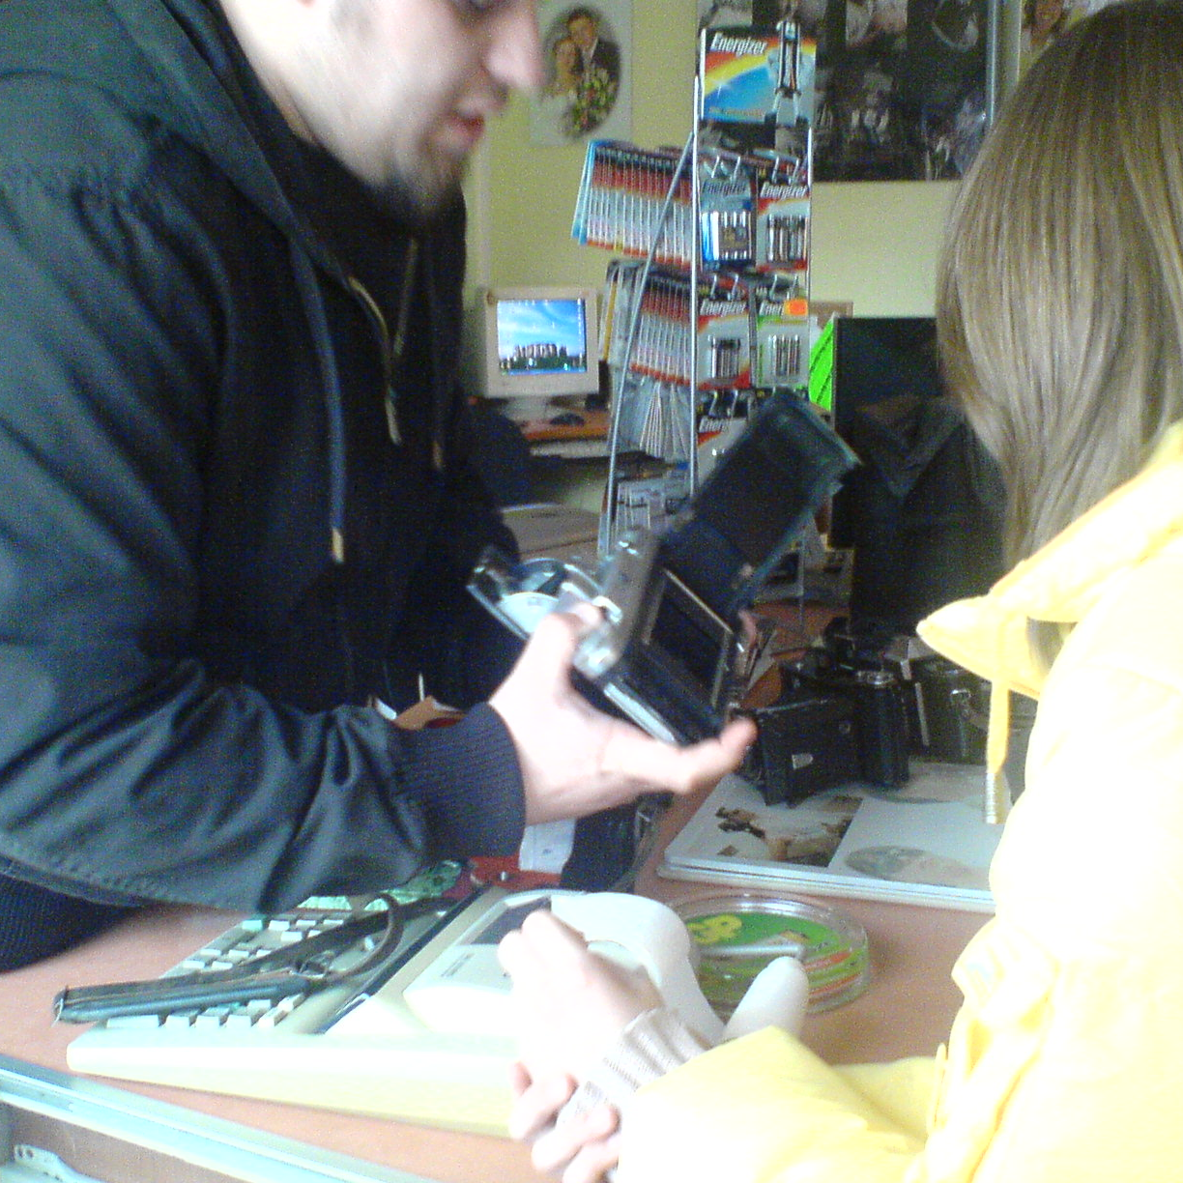
Jak wygląda wnętrze aparatu?
Teraz wszyscy wiemy, co to jest migawka,
przysłona, soczewki z zoomem i wizjer.

Slide 5
Poznajemy różne modele aparatów
Lustrzanki, średniformatowe i aparaty cyfrowe

Slide 6
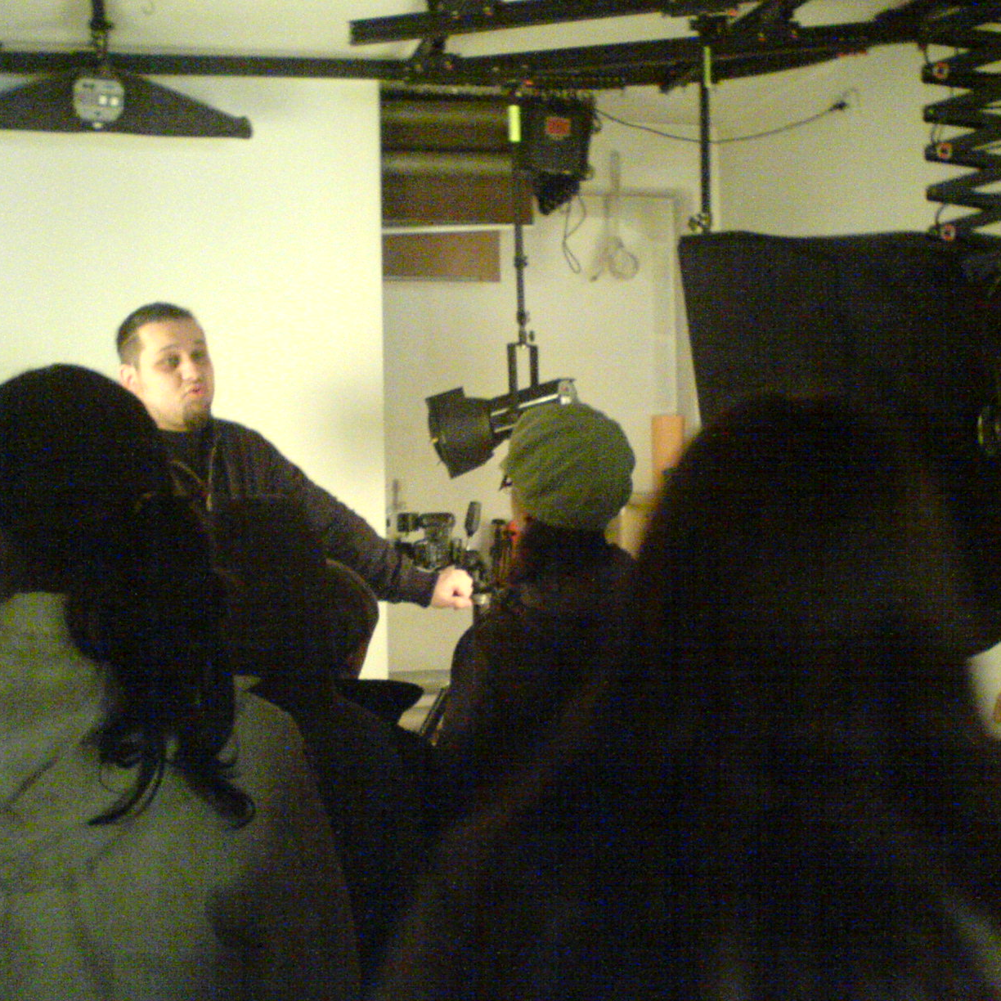
Wchodzimy do studia fotograficznego
Tu widać różne tła i nagle można znaleźć się nad morzem.
Są lampy o różnych możliwościach oświetleniowych i parasolki, ale nie od deszczu.

Slide 7
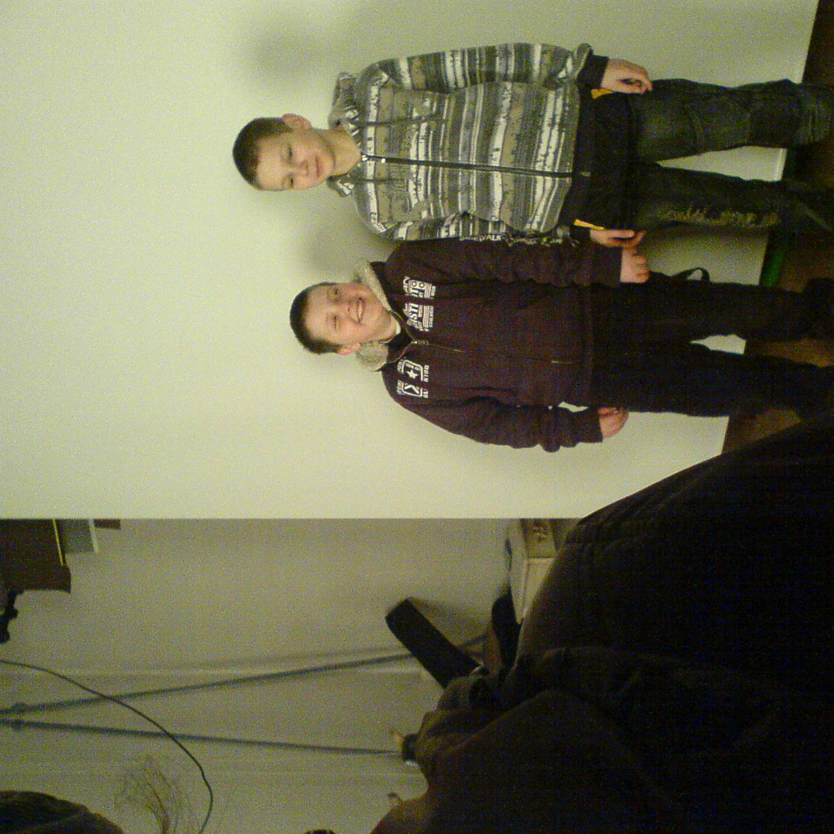
Zgodziłem się popracować jako model.
Nie wiedziałem co mnie czeka!!!

Slide 8
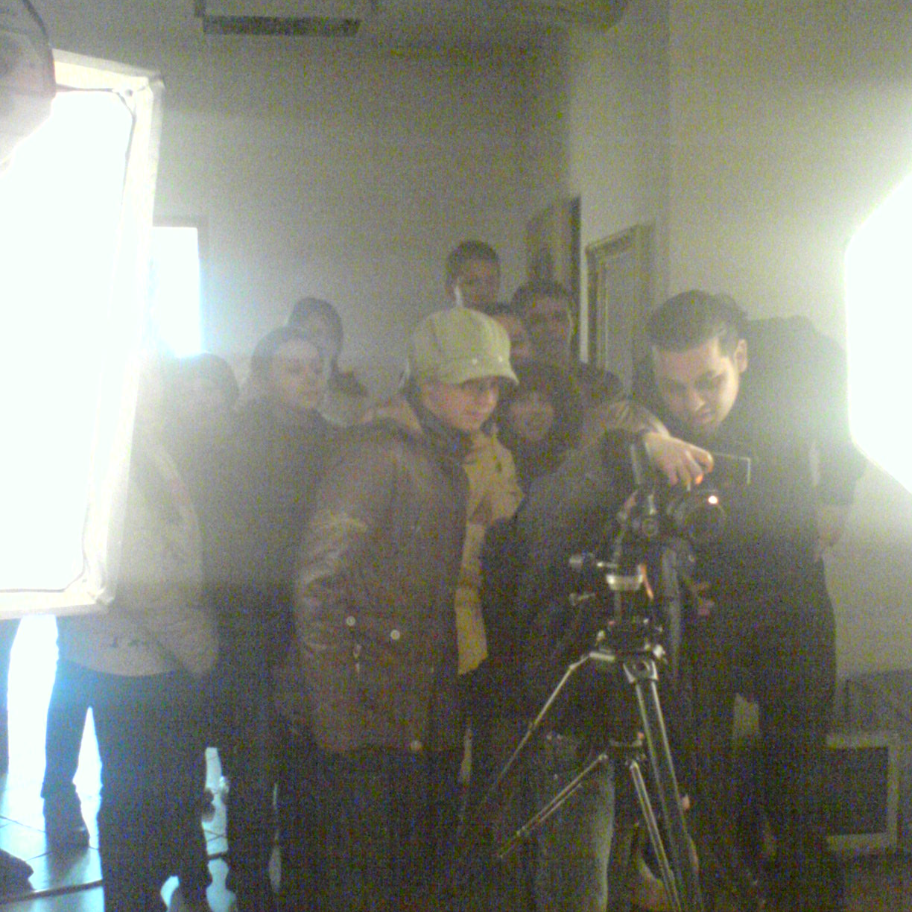
Ustawiamy parametry zdjęcia
Trzeba mieć duuuuużo wiedzy!!!!

Slide 9
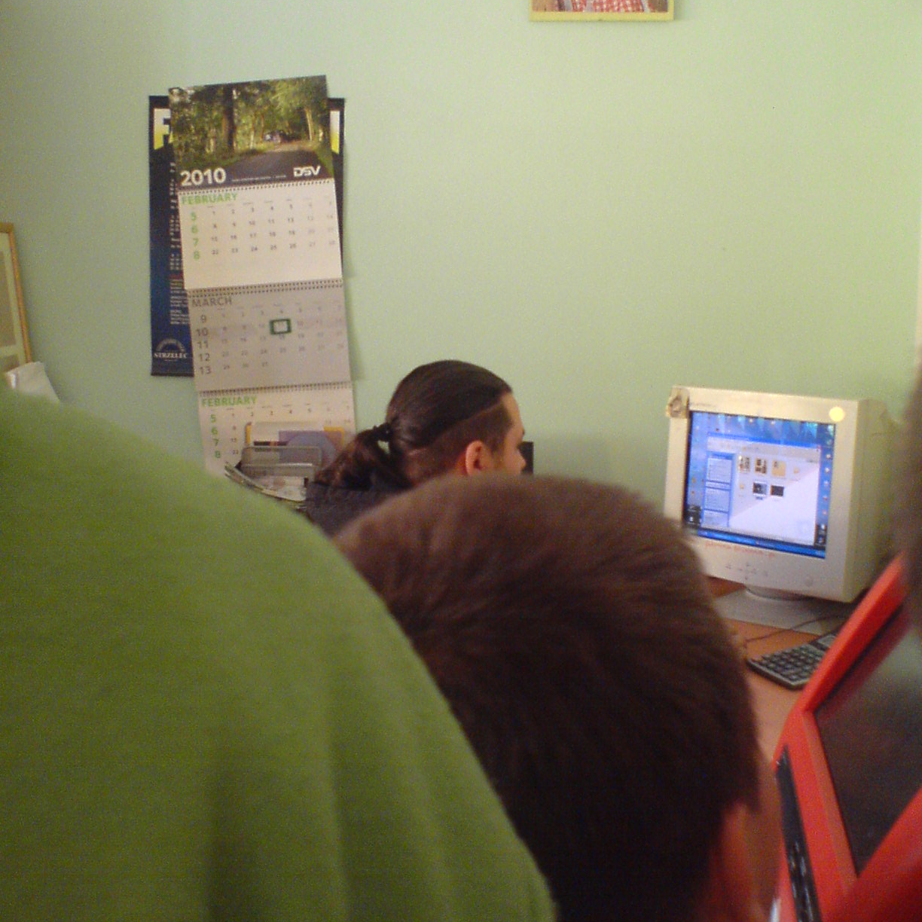
Obróbka zdjęcia programem komputerowym
Mamy tyle różnych możliwości, że aż głowa boli.

Slide 10
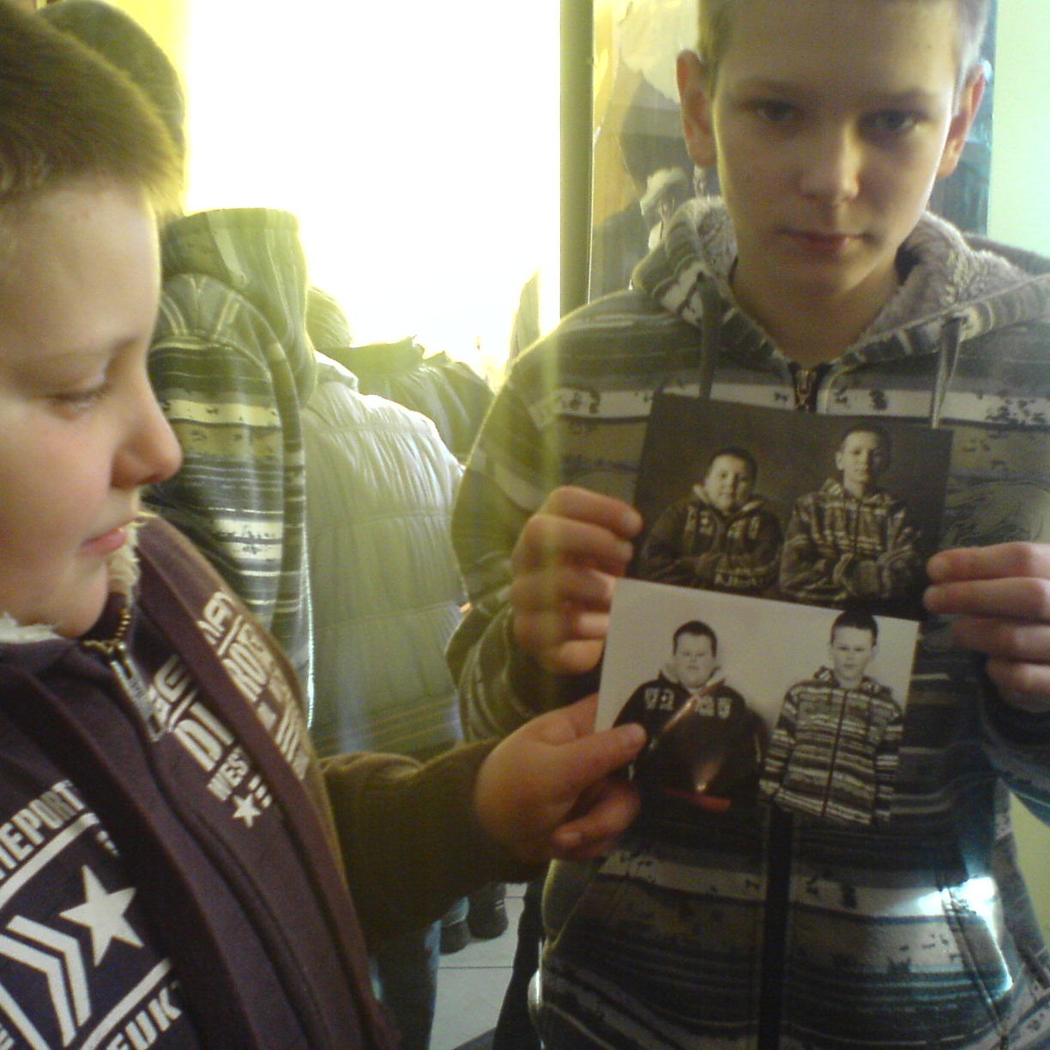
Oto efekty
Dwa różne zdjęcia tych samych osób.

Slide 11
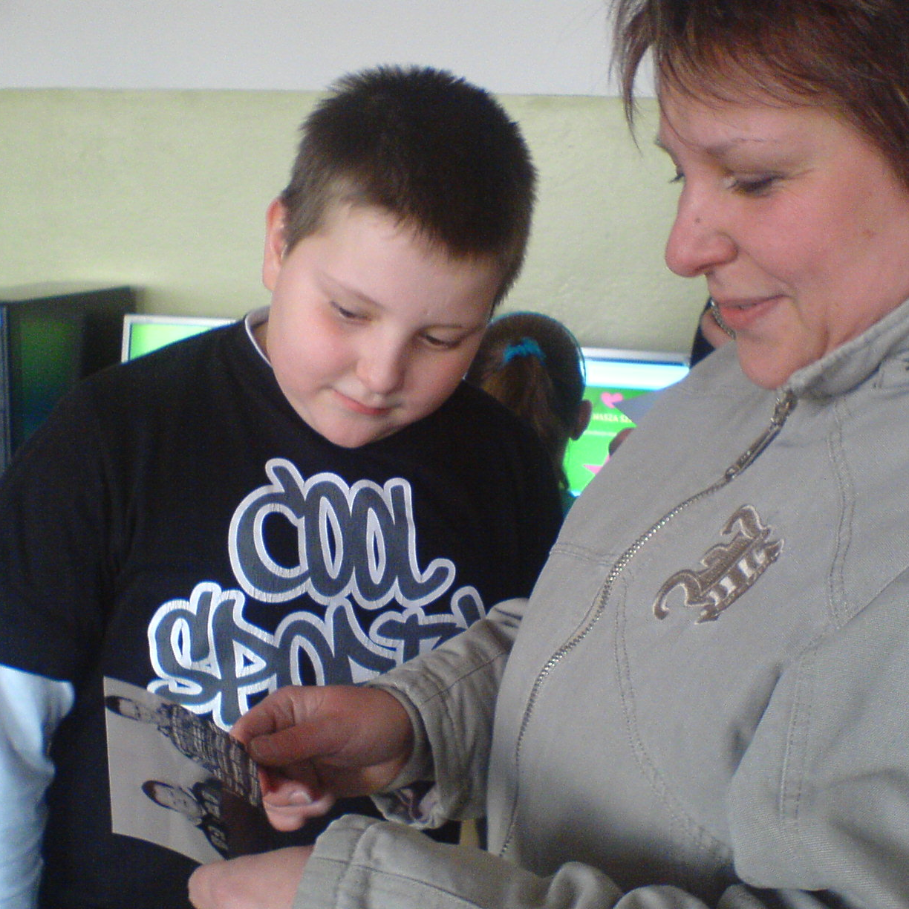
Wizyta mamy na zajęciach z NTUE tuż po wizycie z fotografem
Mamo! Poznajesz swojego syna?

